Slide 1
Муниципальное автономное дошкольное образовательное учреждение города Новосибирска «Детский сад № 81 «Дошкольная академия»
Работа с детьми
в группе комбинированной направленности
через технологию лэпбук.
Воспитатель
I квалификационной категории
Блавацкая Марина Александровна

Slide 2
Что же такое Лэпбук (lapbook) ?
В дословном переводе с английского языка лэпбук означает «книга на коленях».
Тематическая папка или коллекция маленьких книжек с кармашками и окошечками, которые дают возможность размещать информацию в виде рисунков, небольших текстов в любой форме и на любую тему.

Slide 3
Тематические лэпбуки

Slide 5
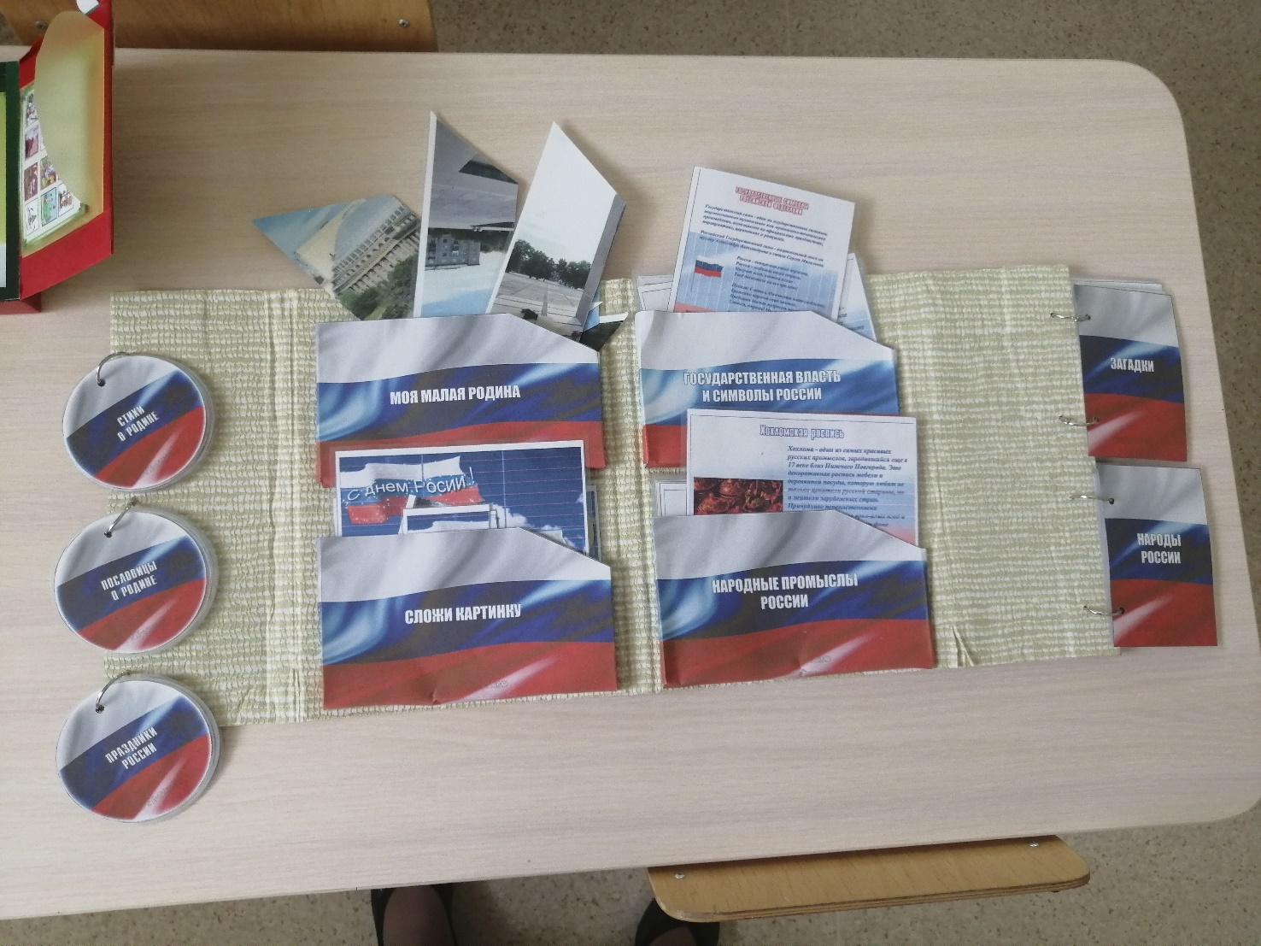

Slide 6
Зачем нужен лэпбук?
• Он помогает ребенку по своему желанию организовать информацию по изучаемой теме и лучше понять и запомнить материал
• Это отличный способ для повторения пройденного
• Поможет закрепить и систематизировать изученный материал
• Ребенок научится самостоятельно собирать и организовывать информацию

Slide 7
Лэпбук- дидактическая игра как самостоятельная игровая деятельность.

Slide 8
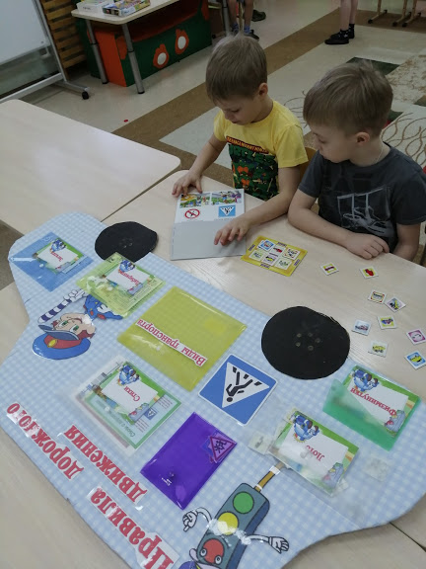
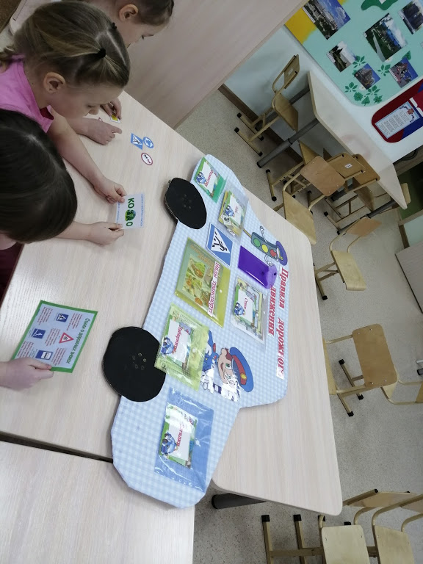
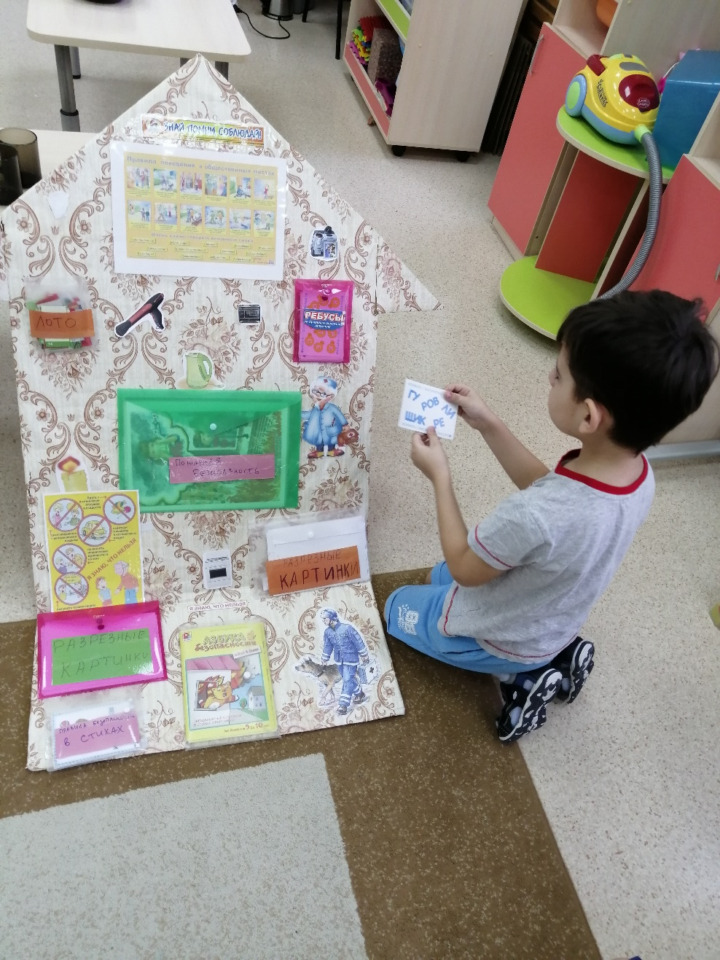

Slide 9
В пособии отражены следующие разделы
артикуляционная гимнастика (артикуляционные упражнения, символы гласных звуков, характеристика согласных звуков);
пальчиковая гимнастика;
дыхательная гимнастика;
развитие фонематического слуха и звуко-буквенного анализа слова «Игры со словами» т.д.;
автоматизация звуков (чистоговорки, скороговорки);
грамматический строй «Предлоги»;
развитие связной речи («Составь рассказ по серии картинок»);
мелкая моторика («Тактильные дорожки», «Игры с палочками», «Шнуровка», «Сделай букву», «Смастери букву»);
зрительное восприятие («Собери картинку», «Увлекательные лабиринты»).

Slide 10
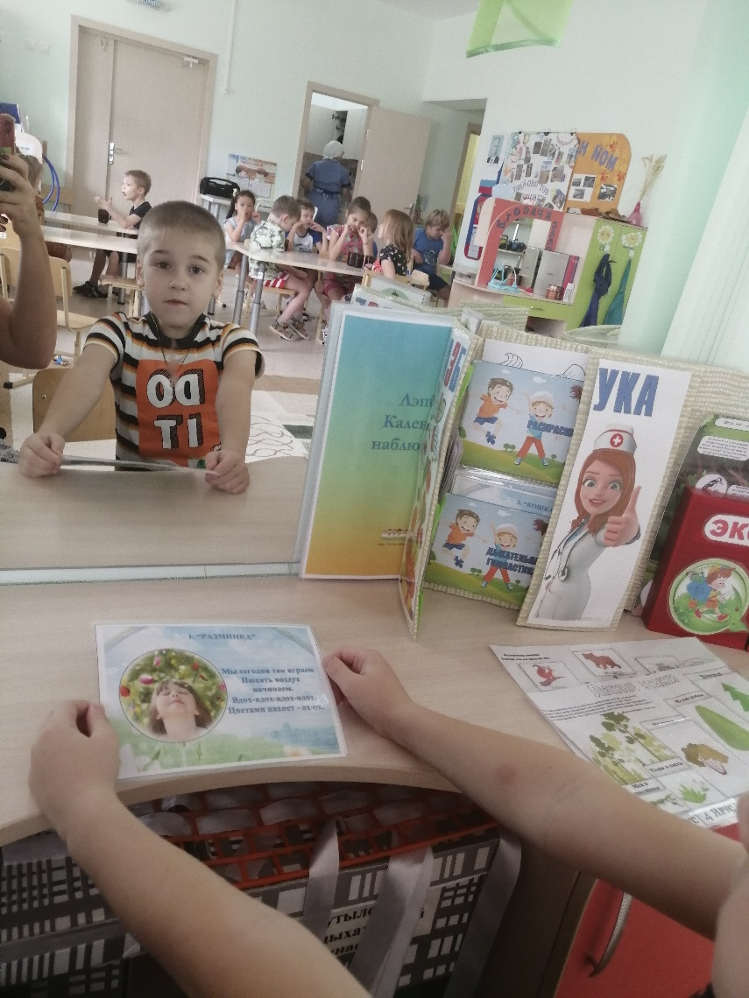
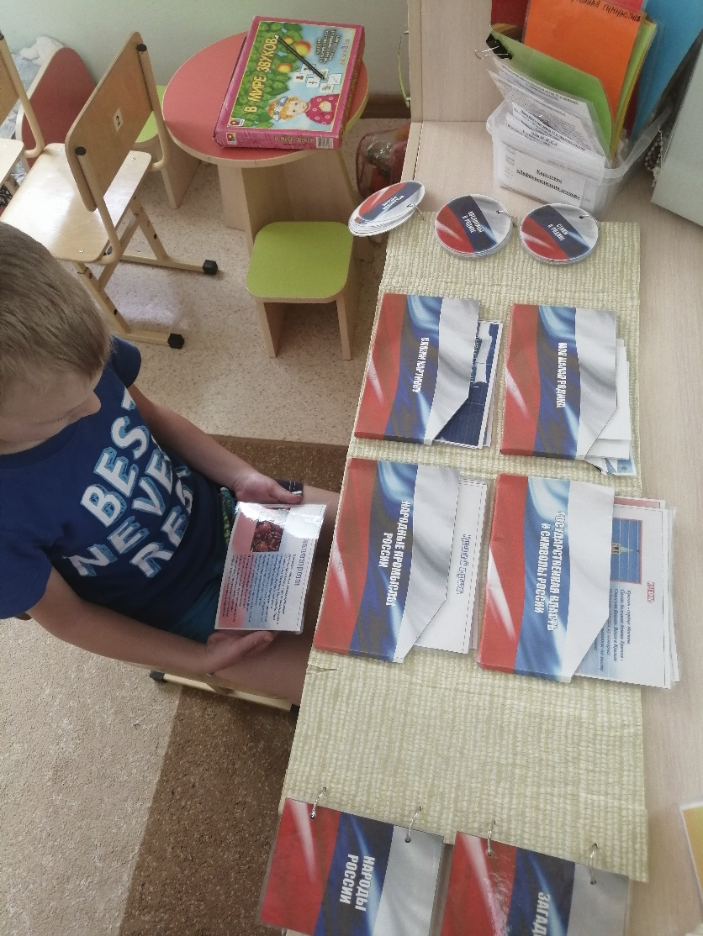
Коррекционное занятие

Slide 11
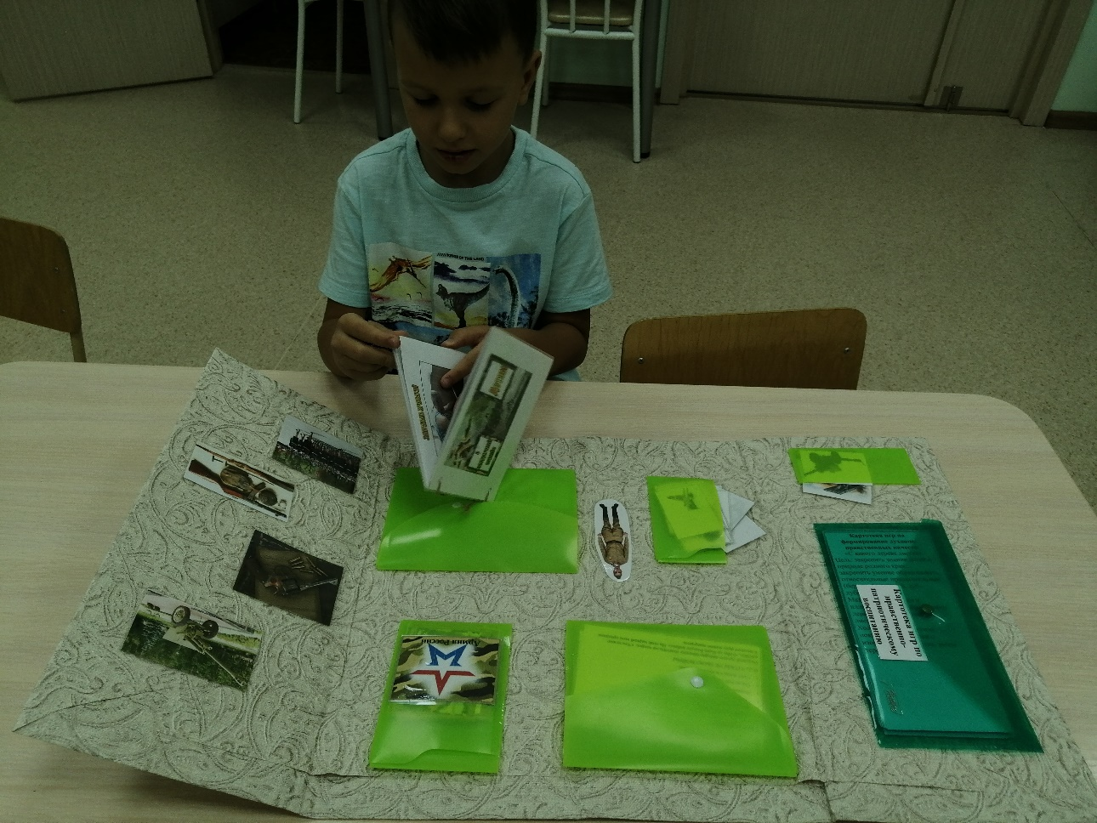
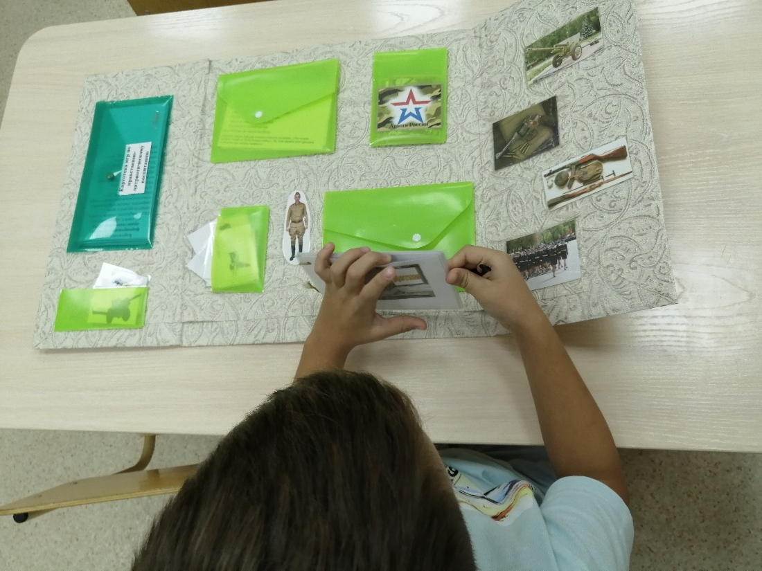

Slide 12
Использование лэпбука формирует у дошкольника:
• уверенность в собственных силах;
• любознательность;
• способность к волевым усилиям;
• самостоятельность;
• инициативность.

Slide 13
Спасибо за внимание!

